Slide 1


在不同设备上部署MoE模型
考生姓名
汇报人
李旭蕤
汇报时间
2025.10.24

Slide 2
01
Hierarchical Power Co-Optimization and Management for LLM Chiplet Designs
（2024，ICCAD,
Tianyu Jia,
Peking University）
目 录
CONTENS
02
如果汇报论文需要在标题标注的内容如上

Slide 3
01
FLAME: Fully Leveraging MoE Sparsity for Transformer on FPGA
Part one
[1] Dong Y, Liu X, Hao X, et al. Hierarchical Power Co-Optimization and Management for LLM Chiplet Designs[C]//Proceedings of the 43rd IEEE/ACM International Conference on Computer-Aided Design. 2024: 1-9.（引用文献）

Slide 4

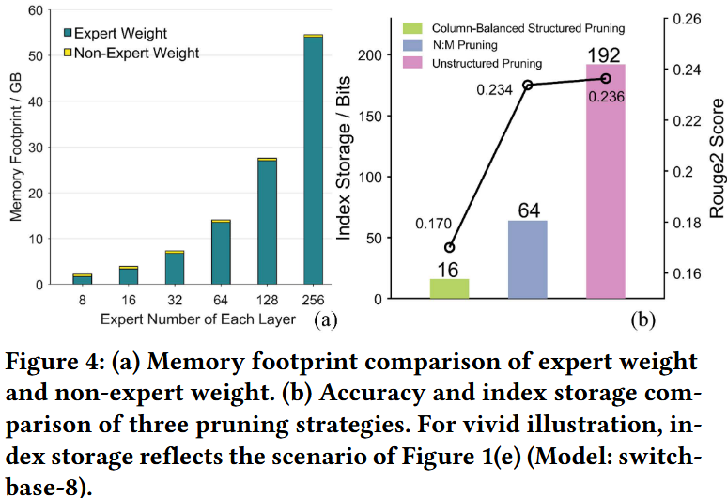
1 Hierarchical Power Co-Optimization and Management for LLM Chiplet Designs
要么必须分配大量片上内存来存储所有专家权重，从而产生大量内存开销，要么频繁地向激活的专家加载大量的片外数据移动。
FLAME框架利用两个特点：1.专家权重稀疏； (2)专家激活稀疏性。
专家权重虽大但使用率低： MoE中的“专家”权重占据大量存储空间，但在推理时只有少数被激活。针对这一“重而冷”的特性，FLAME采用N:M剪枝算法，在不显著影响模型精度的前提下，对专家权重进行稀疏化处理，从而减少存储需求。
专家激活路径高度倾斜： 模型在处理任务时，激活某些专家的序列（路径）存在很强的规律性，是高度可预测的。基于这一点，FLAME设计了一种创新的“循环专家预测”（CEPR）策略。该策略能够预先判断接下来可能需要哪些专家，并将其权重从外部存储提前加载到FPGA的片上缓存中。
Part 1

Slide 5
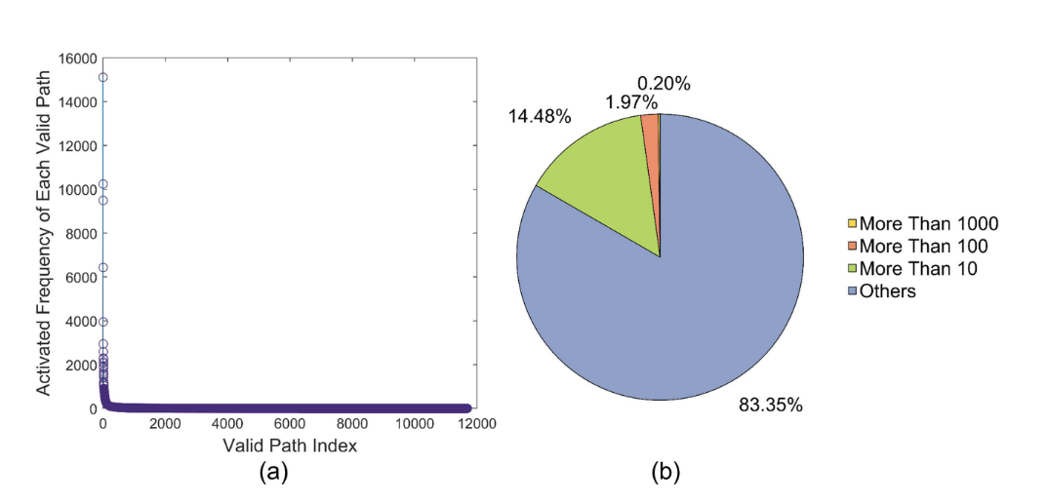
1 Hierarchical Power Co-Optimization and Management for LLM Chiplet Designs
问题：专家通过gate选择，但是边缘设备通常缺乏足够的片上内存来容纳所有专家权重
，并且专家的使用也非常不均衡
解决专家激活稀疏性
理论上：如果模型有6个MoE层，每层有8个专家，路径数量是 8 x 8 x 8 x 8 x 8 x 8 = 262,144 条。
实际上：在一个具体的文本摘要任务中，实际被使用到的路径只有 11,693 条。
Part 1
在实际被用到的11,693条路径中，它们被使用的频率相差巨大。
路径的不均衡

Slide 6
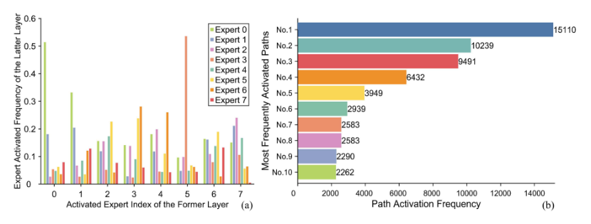
1 Hierarchical Power Co-Optimization and Management for LLM Chiplet Designs
专家预测：给定n − m, n − m + 1, ..., n − 1 MoE层激活的专家索引，计算出第n层使用专家的概率
Part 1

Slide 7
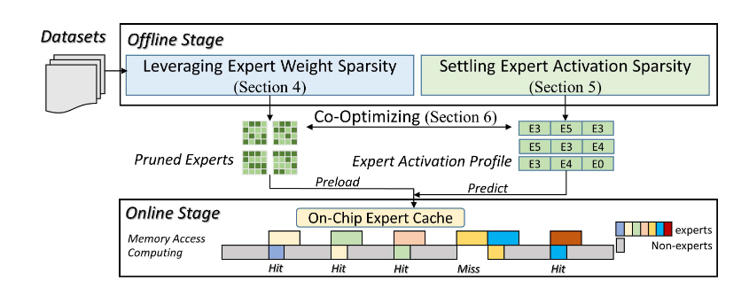
1 Hierarchical Power Co-Optimization and Management for LLM Chiplet Designs
Part 1
离线阶段：专家剪枝和建议专家预测模型
执行阶段：预测和预加载 ，MISS时，去外部加载专家参数

Slide 8
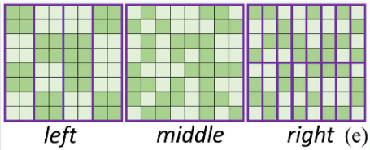
1 Hierarchical Power Co-Optimization and Management for LLM Chiplet Designs
解决专家权重稀疏性：剪枝
Part 1

Slide 9
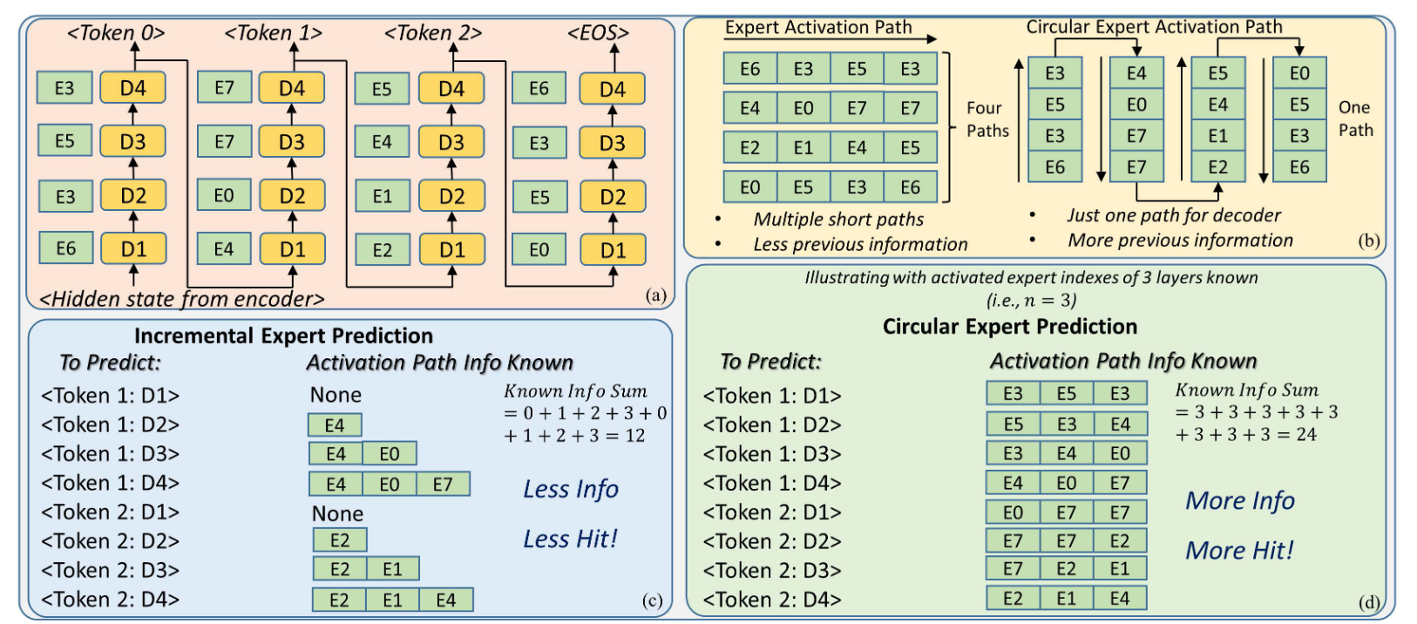
1 Hierarchical Power Co-Optimization and Management for LLM Chiplet Designs
Part 1
循环专家预测

Slide 10
1 Hierarchical Power Co-Optimization and Management for LLM Chiplet Designs
总结：
We propose FLAME, the first MoE accelerating framework which fully exploits MoE sparsity for transformer on FPGA
Part 1

Slide 11
01
PIMoE: Towards Efficient MoE Transformer Deployment on NPU-PIM System through Throttle-Aware Task Offloading
（25DAC）
Part one

Slide 12
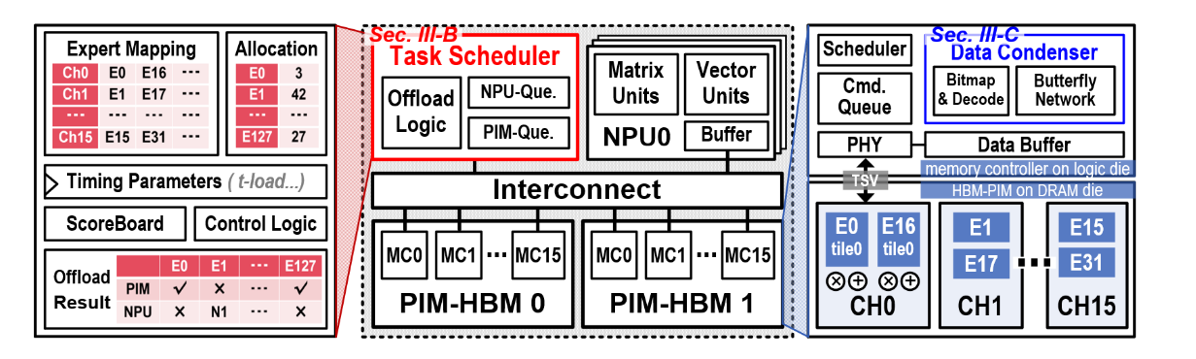
PIMoE: Towards Efficient MoE Transformer Deployment on NPU-PIM System through Throttle-Aware Task Offloading
在NPU-PIM系统上实现高效MoE Transformer部署
Part 2

Slide 13
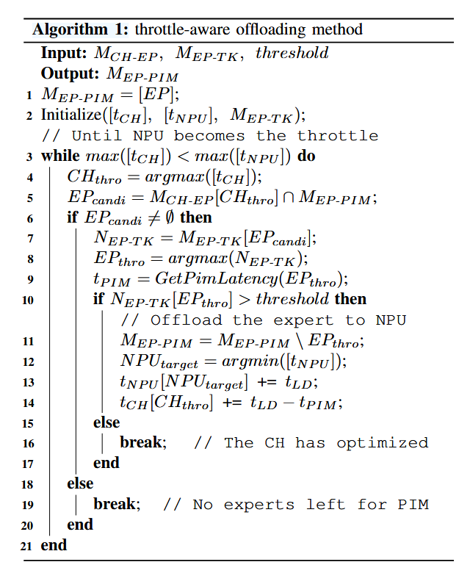
PIMoE: Towards Efficient MoE Transformer Deployment on NPU-PIM System through Throttle-Aware Task Offloading
MCH-EP：专家-通道映射表
MEP-TK：专家-令牌分配表
Part 2

Slide 14
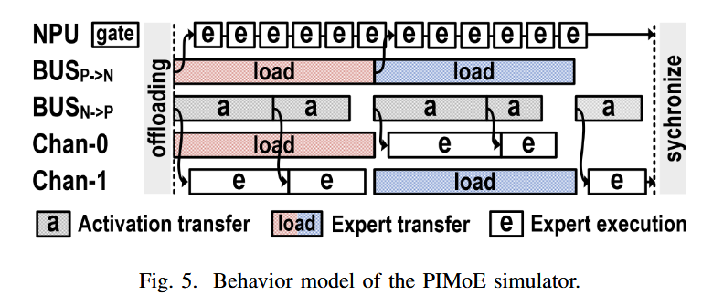
PIMoE: Towards Efficient MoE Transformer Deployment on NPU-PIM System through Throttle-Aware Task Offloading
Part 2

Slide 15
PIMoE: Towards Efficient MoE Transformer Deployment on NPU-PIM System through Throttle-Aware Task Offloading
Part 2

Slide 16
PIMoE: Towards Efficient MoE Transformer Deployment on NPU-PIM System through Throttle-Aware Task Offloading
Part 2

